Slide 1

iFace
——智能课堂软件
计算机学院 计算机科学与技术专业
组长：曹智泉 时间：2020年4月
组员：马康丽 姚中满 程帅 王领

Slide 2
01
任务概述
02
用户故事与燃尽图
03
用例分析
目 录
04
对象-关系建模
CONTENTS
05
动态行为模型
06
系统流程分析
07
系统环境

Slide 3

01
PART
任务概述

Slide 4
目标
该产品应用于高校课堂环境，借助人脸识别技术用于帮助教师完成课堂考勤任务，并对课堂同学状态进行实时监测。
总体目标：
从指定的数据存储源读取各个教室对应的课程信息和学生个人信息，进行人脸识别签到，将签到信息返还数据存储源整个课堂考勤流程，并且还包含相关的数据采集、数据查询与用户管理功能。
第一阶段：
第二阶段：
完成对课堂同学状态进行实时监测。
该产品是一个新型自主的智能课堂软件系统，目前处于原型开发阶段，后续会有升级功能，应当考虑功能的扩展性。该产品可考虑与学校的教务处系统融合，集中管理考勤信息，也可以独立工作，成为一套单独的智能课堂辅助教学系统。
后续升级：

Slide 5
背景
XX大学教务处管理员、任课教师、上课学生
用户：
软件系统名称：
iFace智能课堂
XX大学计算中心以及XX大学校园网
计算中心及网络：
任务提出者：
XX大学教务处
该软件系统同其他系统或其他机构的基本的相互来往关系：本系统可作为一套独立的系统工作，也可以同教务处的后台系统进行合并。可以与教务处信息系统进行交互。
开发者：
iFace智能课堂团队
（曹智泉、马康丽、姚中满、程帅、王领）
关系设置：

Slide 6
用户需求
准确率
速度
数据量大
自动
高效

Slide 7
用户特点
用户 | 特点
教务处管理员 | 需要培训。应当具有操作数据库信息的能力，不需要很高的专业技能，具有一般的数据处理能力。
维护人员 | 需要培训。应当是计算机专业人员，掌握数据库技术、人脸识别技术、Python的编程技术。
教师 | 不需要培训。可以直接使用，仅注册即可。
学生 | 不需要培训。可以直接使用，仅注册即可。

Slide 8
假定和约束
经费限制：经费限制较大，无实际资金流，某些功能仅从本地模拟，无法通过Server端 进行；
开发期限：2020/3/9—2020/4/20；
吞吐量：10分钟之内处理200人的签到任务；
响应时间：每一个人的签到任务响应时间不超过5s；
数据持久性：数据存储应当至少保证6个月的有效性；
扩展性：可在后续进行升级，应考虑功能的可扩展性；
多并发处理：服务器端数据库搭建，满足多个教室的多并发签到处理；
信息保密性：人员信息属于隐私信息，尤其进行人脸识别的生物信息；
服务器通信：服务器中有大量的信息应当优化通信过程，包括：增删改查；
硬件限制：分布式布置，各个学院教务处和每个教室各具有一套设备。

Slide 9
02
PART
用户故事和燃尽图

Slide 10
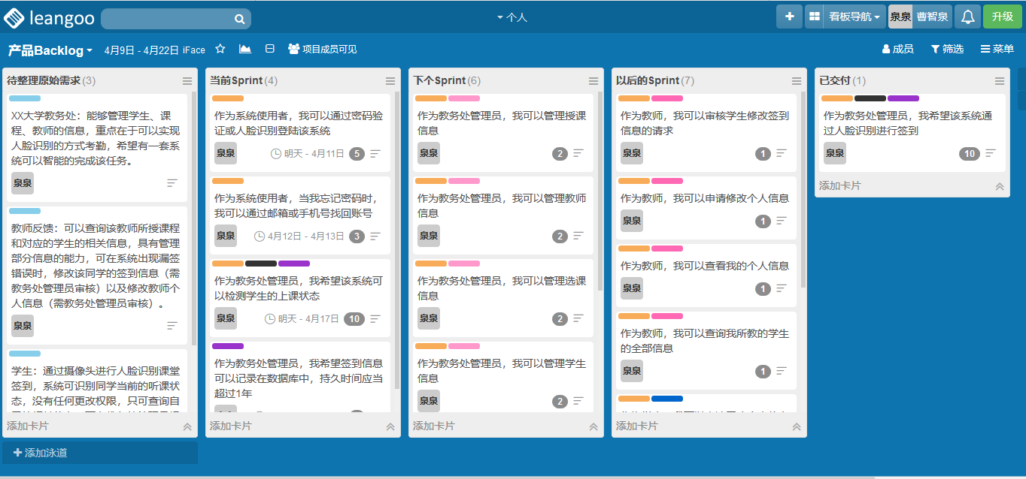
Blacklog

Slide 11
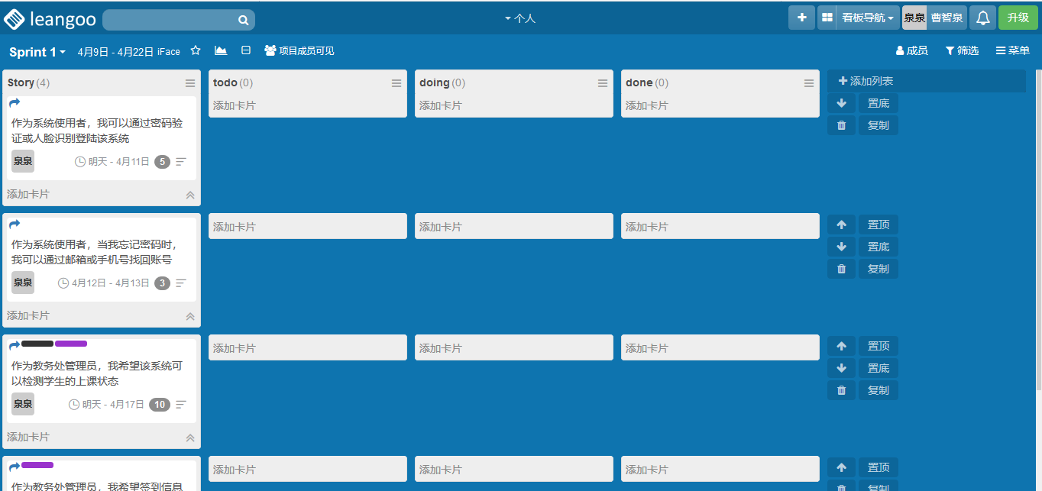
系统使用者Sprint

Slide 12
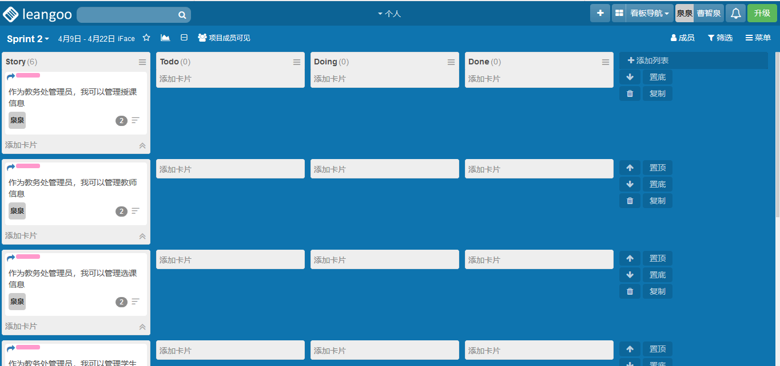
教务处管理员Sprint

Slide 13
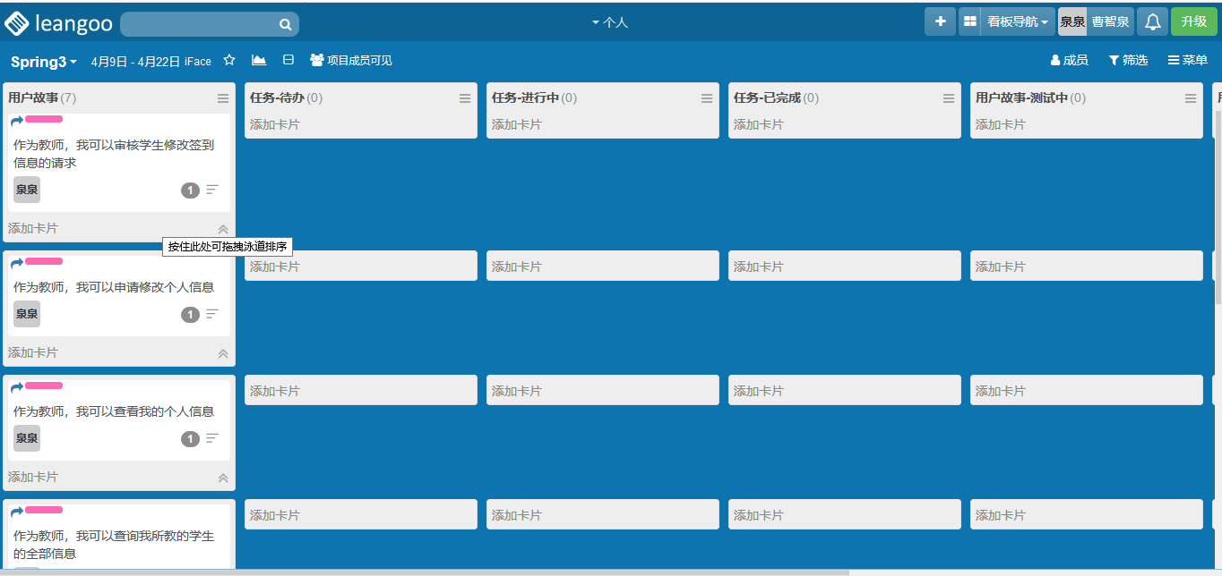
教师Sprint

Slide 14
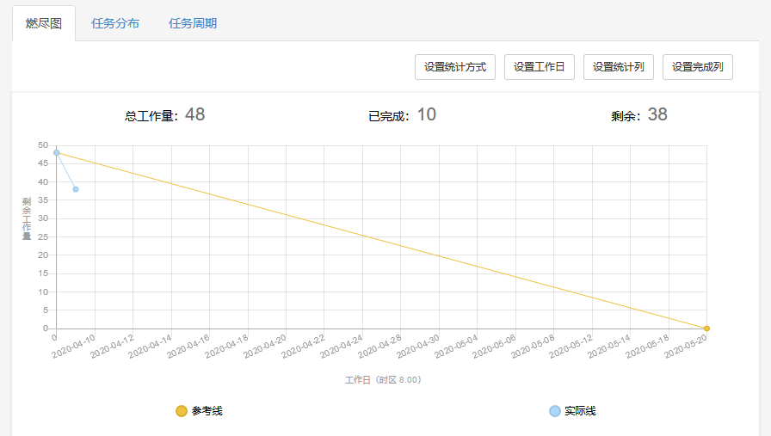
燃尽图

Slide 15
03
PART
用例分析

Slide 16
用例图
（1）教务处管理员
①管理课程、学生、教师、选课、授课和签到信息
②审核教师提出的信息更改，受理学生提出的信息更改
③对后台数据进行统计分析，得到相关分析表
PS：该用户具有一级权限
（2）教师
①查询所授课程和对应学生的相关信息，具有管理部分信息的能力
②修改该同学的签到信息（需教务处管理员审核）
③修改教师个人信息（需教务处管理员审核）
PS：该用户具有二级权限
（3）学生
①通过摄像头进行人脸识别课堂签到
②查询自己的相关信息
③向教务处管理员提出信息修改要求
④向教师提出签到信息更改要求
PS：该用户具有三级权限
（4）所有使用者 使用该系统的所有使用者都具有登录，密码验证功能。
（5）系统 根据时间启动人脸识别签到功能和识别学生上课状态功能。

Slide 17
04
PART
对象-关系建模

Slide 18
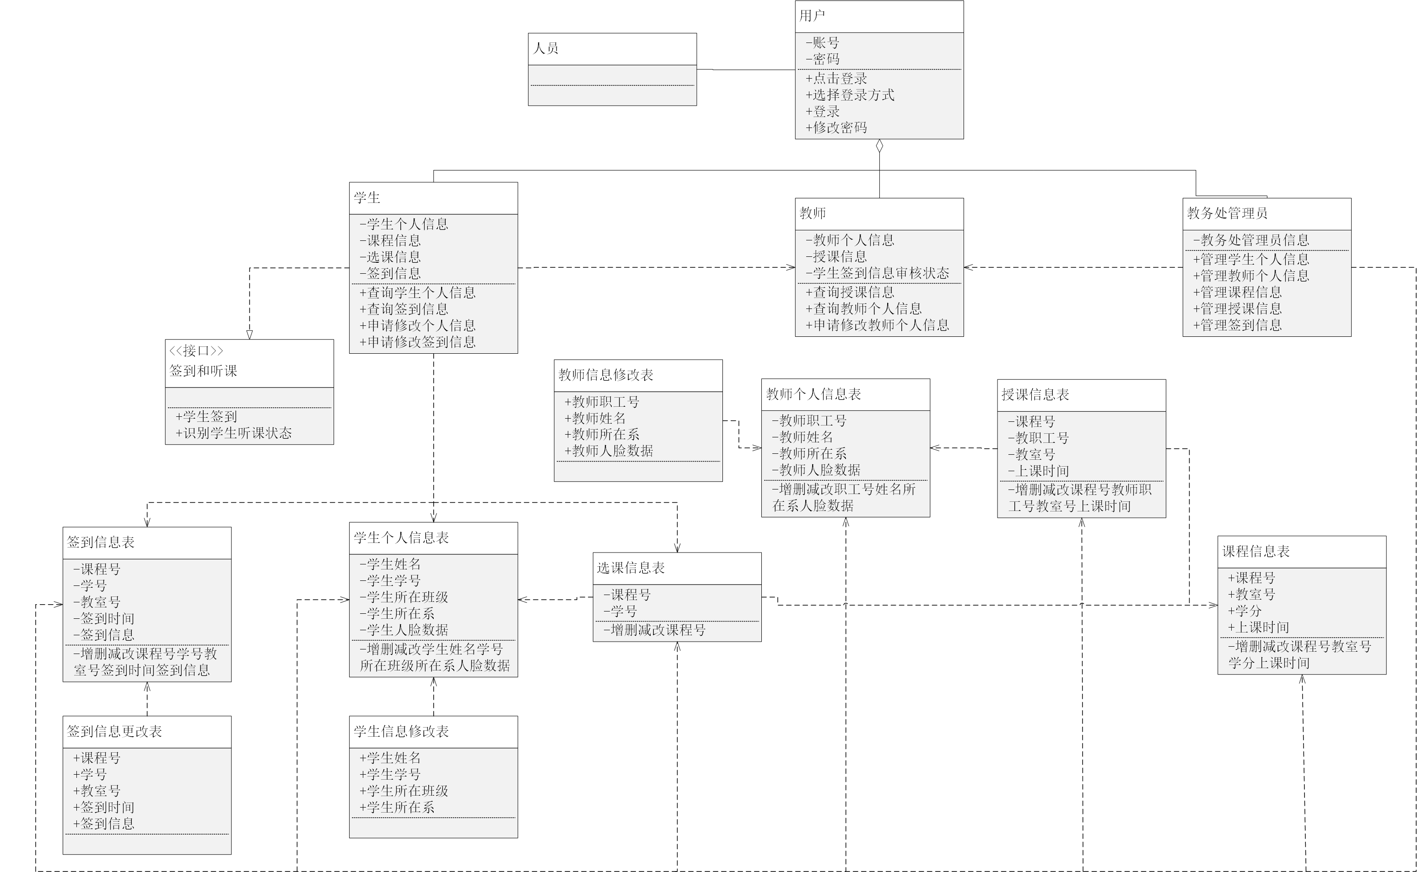
对象-关系图

Slide 19
05
PART
动态行为模型

Slide 20
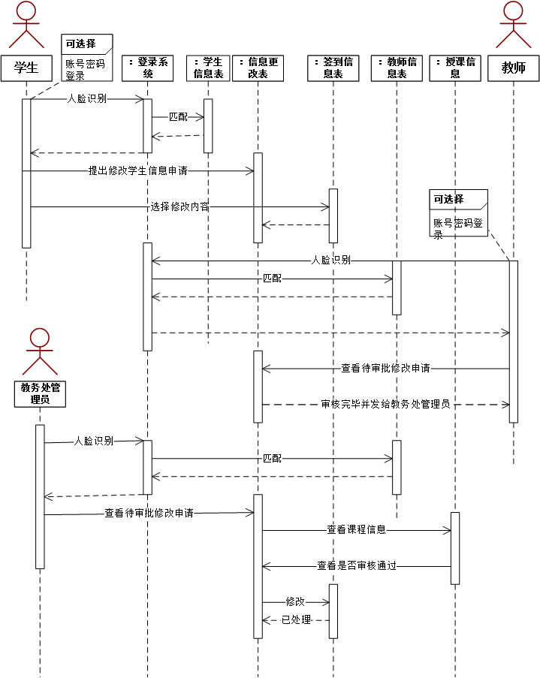
学生修改签到信息时序图
学生提出的修改签到信息首先要经过教师的审核。
当教师审核通过时，教师继续提交至教务处管理员进行审核。
当教务处管理员审核通过时则认为修改成功，如果教师审核或者教务处管理员审核失败时，则修改失败。

Slide 21
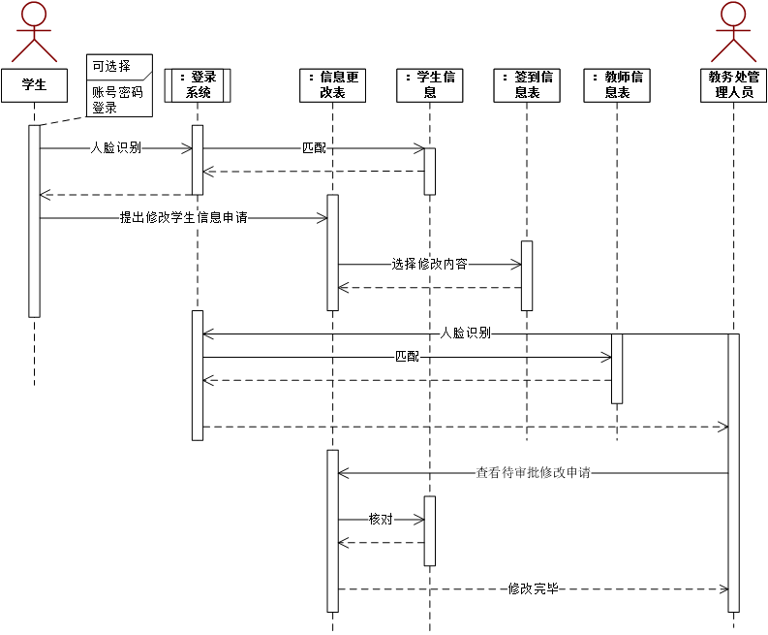
学生更改个人信息时序图
学生提出的修改个人信息提交到教务处，当教务处审核通过时则认为修改成功。
教师修改个人信息的时序图与学生修改个人信息时序图类似。

Slide 22
06
PART
系统流程分析

Slide 23
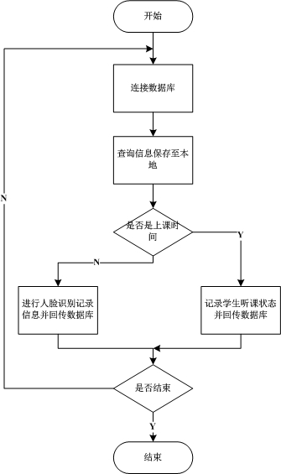
人脸识别签到流程

Slide 24
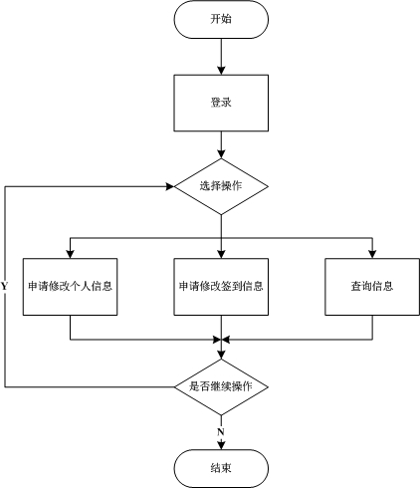
学生功能流程

Slide 25
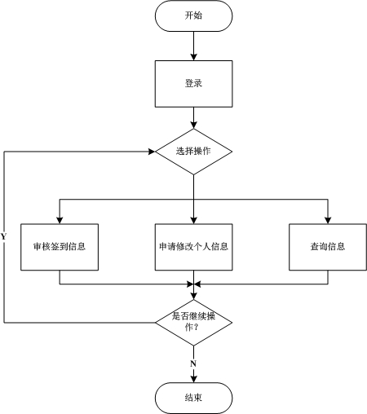
教师功能流程

Slide 26
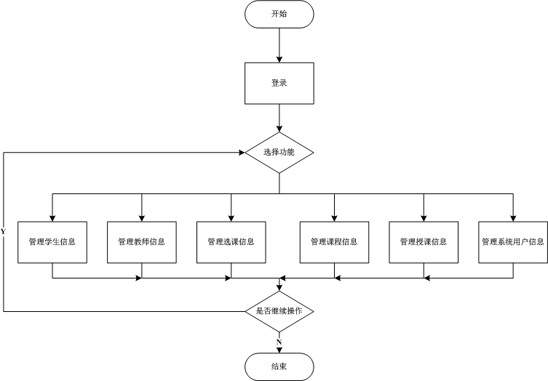
教务处管理员功能流程图

Slide 27
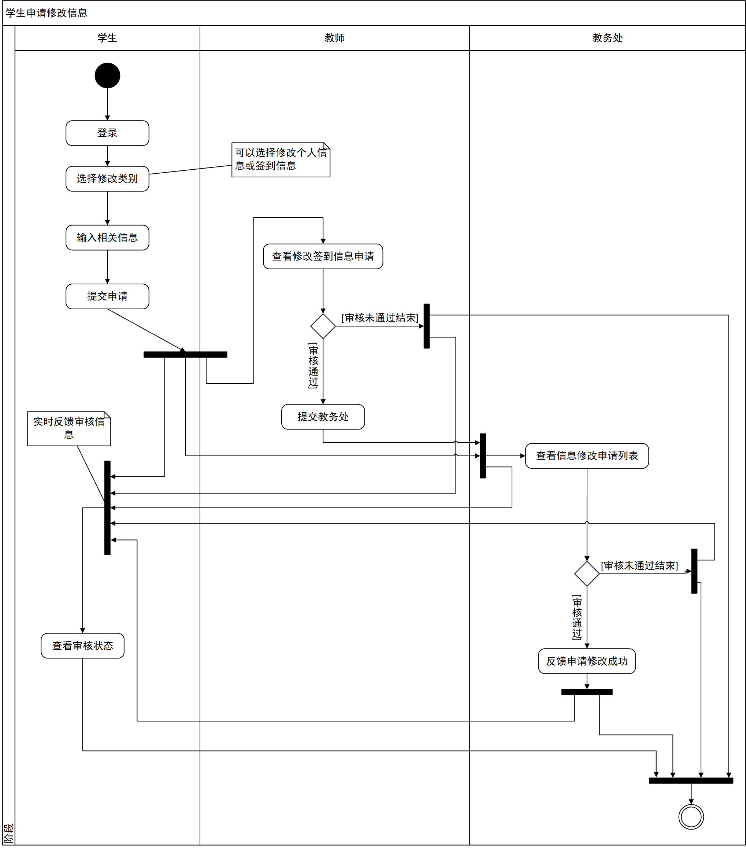
学生修改个人信息或签到信息泳道图

Slide 28
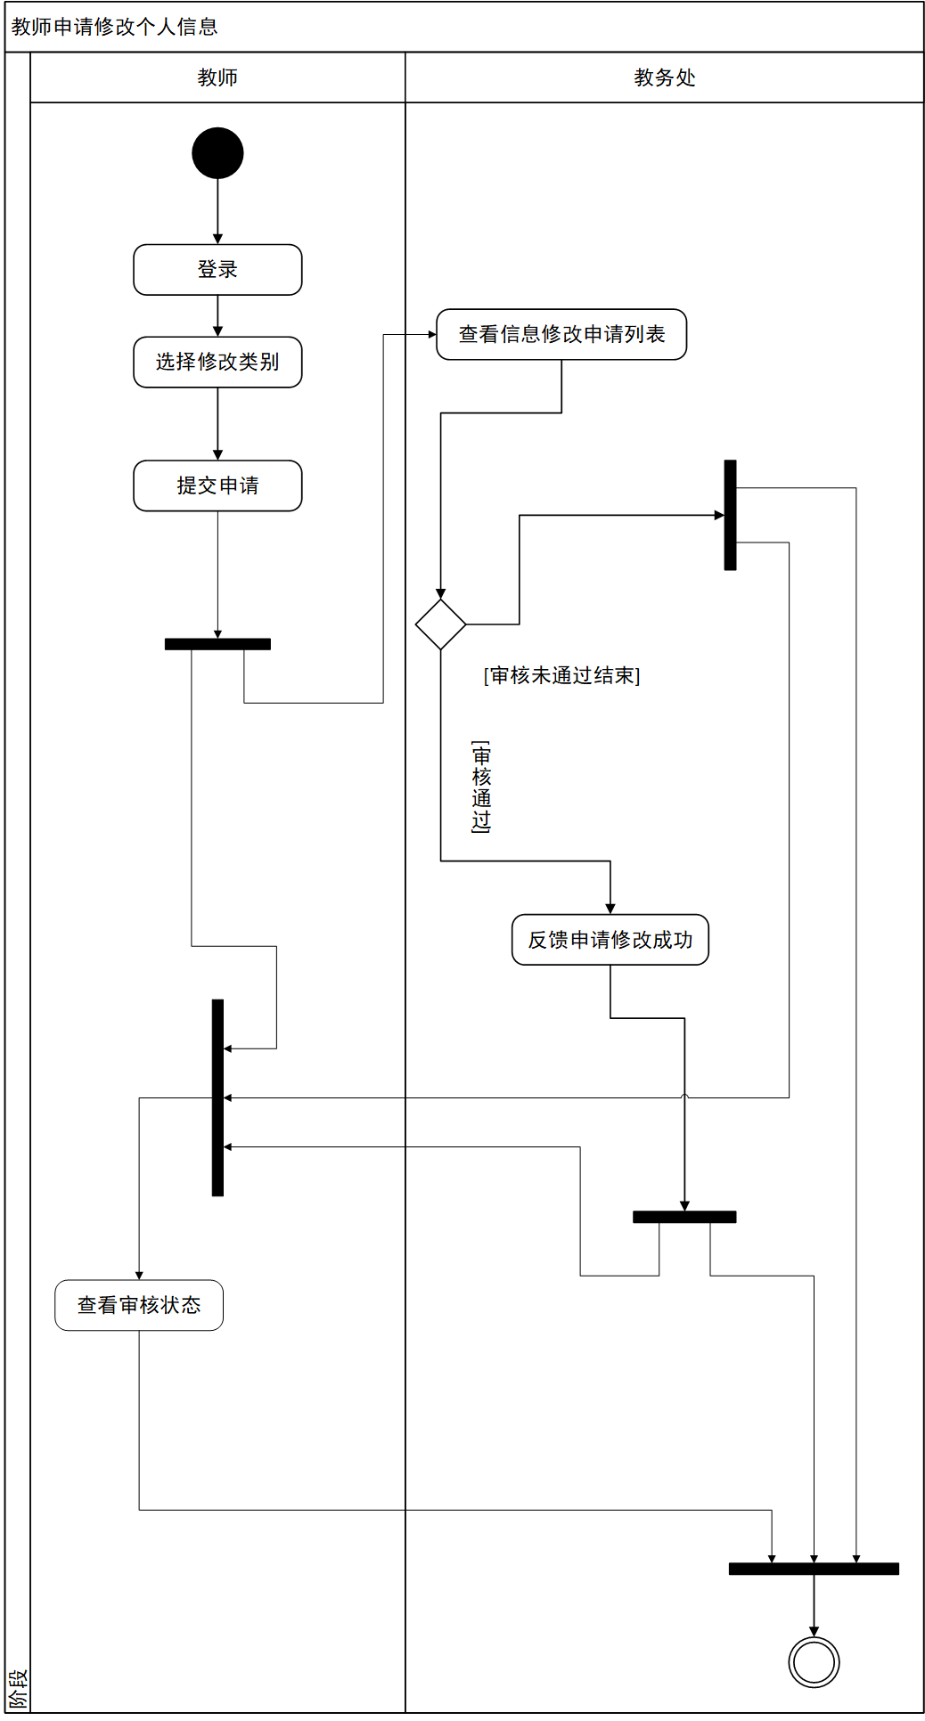
教师修改个人信息泳道图

Slide 29
07
PART
系统环境

Slide 30
系统运行硬件环境表
环境 | 配置
CPU内存硬盘 | Intel 四核 2.0及以上2G100G
操作系统服务器 | Win10CentOS7
软件开发平台表
软件 | 说明
Python3.X版本PostgreSQL 10.0 | 系统开发语言数据库系统

Slide 31
THANKS
项目Git访问地址：
https://github.com/IFace-class/Face-face

